Slide 1
Заняття з елементами тренінгу:
« УСПІШНИЙ ВЧИТЕЛЬ - творчий вчитель (НОВІТНІ ТЕХНОЛОГІЇ »
Підготувала : Практичний психолог
Гузенюк А.С.

Slide 2
Завдання тренінгу:
Створення умов для формування компетентності «уміння вчитися»
Сприяння розвитку культуривзаємодії при роботі в парах, групах.
Створення умов для розвитку,виховання успішної особистості та для бажаннявчитися упродовж життя.
Представлення учасників
Представтесь .будь ласка ( ім"я,школа)
Що очікуєте від семінару, тренінгу?

Slide 3
Вправа «Скарбничка правил»
Мета: визначити правила для продуктивної роботи під час заняття, створити сприятливий психологічний клімат для активної роботи.
Правила роботи в групі можуть бути такими:
активність;
правило «піднятої руки»;
говори «тут і тепер»;
доброзичливість;
толерантність;

Slide 4
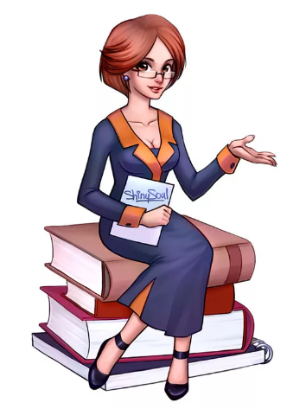
Розминка «Жив був педагог»
Ваше завдання полягає в тому, що особливо не замислюючись, вам потрібно закінчити пропозиції. Тут не може бути правильних чи неправильних відповідей. Скажіть перше, що прийде вам на думку.
Вранці він прокидався і думав…
Збираючись на роботу, він…
Увесь робочий день він думав…
Прийшовши додому, він…
Засинаючи, він думав…

Slide 5
Вправа «Портрет сучасного вчителя ?»
Створити портрет сучасного успішного вчителя, очима ВЧИТЕЛІВ
Створити портрет сучасного успішного вчителя, очима ДІТЕЙ, УЧНЯМИ.
Створити портрет сучасного успішного вчителя, очима БАТЬКІВ

Slide 6
Отже , сучасний вчитель :
Любить того,кого навчає
Любить свій предмет і досконало їм володіє. Постійно вчиться сам.
А також змінилися риси сучасного вчителя .Постійно змінюються методи та засоби навчання.
Щоб не відставати , йти в ногу з часом, нам потрібно завжи удосконалюватись.

Slide 7
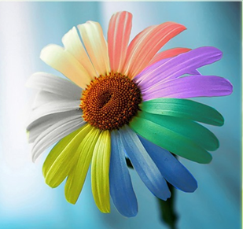
« Не можна людину навчити на все життя,її можна навчити вчитися все життя»
Учитель не повинен іти попереду, ведучи за собою дітей, не повинен іти позаду, весь час підштовхуючи їх – він повинен бути весь час поряд і спільно вирішувати всі проблеми , що виникають у навчальному процесі.

Slide 8
Вправа «ДОЛОНЬКИ»
Учасники на аркуші паперу обводять долоню.У центрі долоні пишуть “ Я –учитель”, на пальчиках- відповіді на запитання:
”Що я ,як учитель, хочу дати своїм учням?”

Slide 9
Вправа «Вибір життєвих цінностей»
Здоров’я
Доброта
Вірність
Благополуччя
Сім’я
Гармонія в сім’ї
Відчуття радості
Незалежність
Мудрість
Щирість
Цікава робота
Самоповага

Slide 10
«Творчий вчитель»
Вправа називається «Моє бачення творчого вчителя». Ви повинні протягом п’яти хвилин до кожної літери слова «творчість» дібрати якості, які, на вашу думку, характеризують творчого вчителя
(Після виконання творчого завдання по черзі зачитуєм версію розшифровки слова «творчість»)
Т -
В –
О
Р -
Ч -
І -
С -
Т -
Ь

Slide 11
Ось, на такій позитивні ноті
завершуємо наш тренінг.
Удачі Вам у ваших справах, ліпіть творчих і талановитих дітей
Дякую за Увагу!!!!!
Мирного неба нам усім

